Slide 1

TDFI102 Introducción a la Programación
Primer Semestre 2020

Slide 2
Objetivos de esta Clase
Entender qué es un lenguaje de programación y sus elementos básicos.
Introducción al lenguaje Python.
Primeros algoritmos en Python.

Slide 3
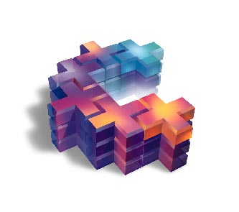
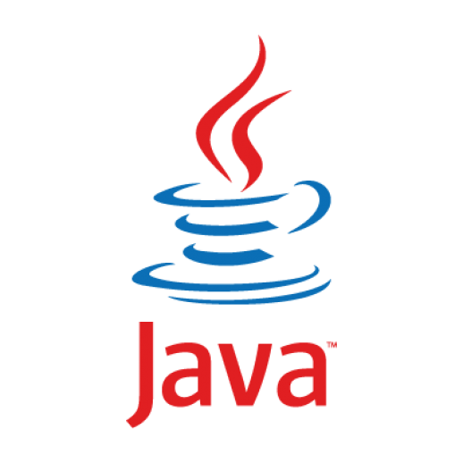
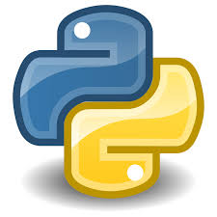

Lenguaje de Programación
Es un lenguaje formal diseñado para dar instrucciones a una máquina, para controlar su comportamiento y expresar algoritmos.

Slide 4
Lenguaje de Programación
Es un lenguaje formal diseñado para dar instrucciones a una máquina, para controlar su comportamiento y expresar algoritmos.
Instrucciones
“Palabras”
Formal
Expresiones
“Sentencias”
Reglas
de Sintaxis

Slide 5
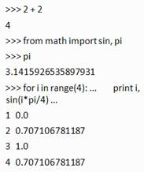
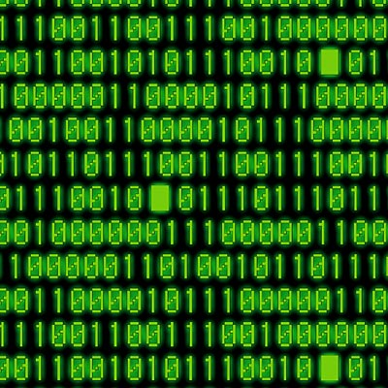
Lenguaje de Programación
Es un lenguaje formal diseñado para dar instrucciones a una máquina, para controlar su comportamiento y expresar algoritmos.
Nivel
“Humano”
Instrucciones
Nivel
“Máquina”

Slide 6
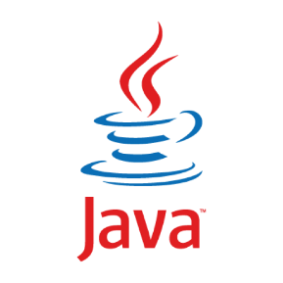
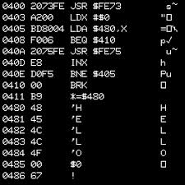
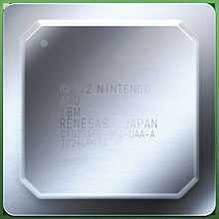
Lenguaje de Programación
Nivel
“Humano”
Lenguajes
De Alto Nivel
Nivel
“Máquina”
Lenguajes
Específicos
“Assembler”
Procesador

Slide 7
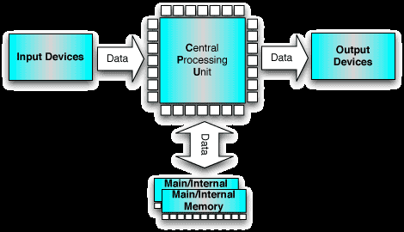
Computadores

Slide 8
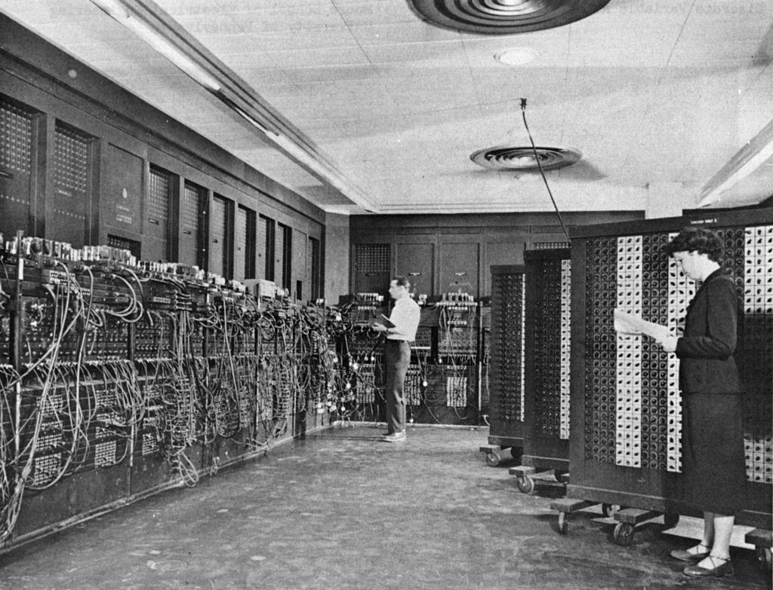
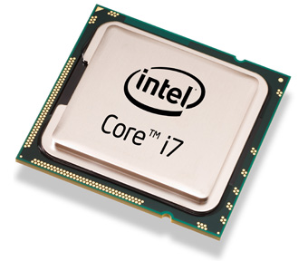
Procesadores

Slide 9
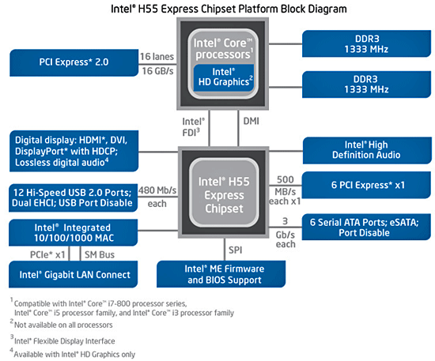
Procesadores

Slide 10
Procesadores y Programas
Memoria RAM
Programa
Datos
Entrada
Procesamiento
Salida
Instrucciones

Slide 11
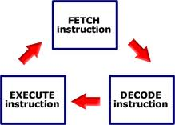
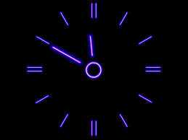
Procesadores: Ejecución de Programas
Velocidad
“Clock”
GHz

Slide 12
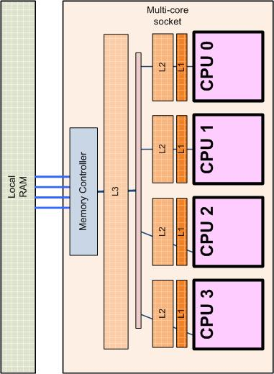
Procesadores: Paralelismo
Cores

Slide 13
Programar
Algoritmo
Idea
Expresar un algoritmo en un lenguaje de programación
Representar la realidad en el computador
Nivel
“Humano”
Compilados
Tipos de Lenguajes
Nivel
“Máquina”
Interpretados

Slide 14
Elementos Básicos de un Lenguaje de Programación
Identificadores
Constantes
Código
“Crear Instrucciones”
Variables
Operadores
“Signos”
Matemáticos
Funciones
Clases
Módulos
Librerías
Lógicos
Preguntas
“Condicionales”
Instrucciones
“Palabras Reservadas”
Iteraciones
“Ciclos”
Entrada/Salida
Agrupamiento de Instrucciones
Instrucciones
Reutilizables
Ordenamiento
Búsqueda
Signos de
Puntuación
Gráficos

Slide 15
Python
El lenguaje que usaremos durante este curso se llama Python.
Python es un lenguaje creado a fines de los ochenta por Guido van Rossum.
Python es considerado como un lenguaje muy apropiado para la enseñanza de la programación por ser interpretado y por tener una sintaxis muy clara.

Slide 16
Guardando nuestro programa
Los programas se guardan en el computador en archivos de texto. Puedo usar cualquier editor de texto para escribir un programa, pero existen herramientas de trabajo especiales denominadas IDE que han sido creadas especialmente para editar programas en forma más fácil.
Existe la convención que los archivos que tienen programas escritos en lenguaje Python se guardan con la extensión .py

Slide 17
Ejecutando nuestro Programa Almacenado
Usemos el notepad para guardar nuestro primer programa en el archivo ejemplo.py
Para ejecutarlo, lo que debemos hacer es ir a la consola de nuestro sistema operativo y ejecutar
python ejemplo.py

Slide 18
Variables y Tipos de Datos
Datos
Entrada, Proceso, Salida
PI, x, x1, y1
Nombre
Números
0, 1, 3.1416
Variables
Identificadores
Tipo de Dato
Caracteres
“Hola”, ‘a’
Otros
Estructuras, Clases, Secuencias
Tipos de Lenguaje
Declaración
Explícita
Declaración
Implícita

Slide 19
Python
Empiezan con letra o underscore _
Combinan Letras, Números y underscore _
Python distingue Mayúsculas y Minúsculas
(CASA es diferente a Casa)
Identificadores
Las expresiones se separan con saltos de línea
Las expresiones complejas usan dos puntos :
Usamos la coma para separar listas de valores
Usamos paréntesis para agrupar
Usamos comillas para los textos
Signos de
Puntuación

Slide 20
Python : Creando Variables
N = 5
N
=
5
N
=
N
*
2
N = N * 5

Slide 21
Python
Matemáticos
Suma +
Resta –
Multiplicación *
División /
Potencia **
Operadores
Básicos
Asignación
Simple =
Suma y Asignación +=
Resta y Asignación -=
Multiplicación y Asignación *=
División y Asignación /=

Slide 22
Un problema simple: Calcular el cuadrado de un Número
Identificar Resultado Esperado
Cuadrado
Variables
Identificar Datos Requeridos
Valor
Definir Criterio de Término
Cálculo Terminado
Definir Secuencia de Pasos
Recibir Número
Calcular Cuadrado
Mostrar Resultado

Slide 23
Recibiendo un valor de entrada
Para recibir valores de entrada en forma simple, usamos la instrucción input
valor = input(“ingrese un número: ”)
Esta instrucción muestra por pantalla el texto ingrese un número y asigna lo ingresado a la variable valor.

Slide 24
Convertir la entrada en un número
Con input recibimos cadenas de caracteres, para que podamos usar lo recibido en operaciones matemáticas tenemos que usar eval.
valor = eval(input(“ingrese un número: ”))
Esto convierte a número lo que ingresemos.

Slide 25
Mostrando un resultado
Para mostrar el valor de una variable en pantalla usamos la instrucción Print.
print(“El resultado es :“, resultado)
Muestra el texto el resultado es : seguido del valor de la variable resultado

Slide 26
Implementando el Algoritmo
Valor = eval(input(“ingrese un valor”))
Recibir Número
Calcular Cuadrado
Mostrar Resultado
Cuadrado = Valor * Valor
print “El cuadrado del valor es : “, Cuadrado
valor = eval(input("Ingrese un valor: "))
cuadrado = valor * valor
print("El cuadrado del valor es : ", cuadrado)
Para escribir nuestro programa debemos entrar a Python (ejecutar Python.exe)
Escribimos cada línea, y el intérprete las irá ejecutado inmediatamente.
Para salir de Python, debemos escribir la instrucción quit()

Slide 27
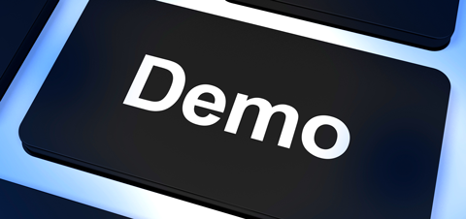
Ahora veámoslo en vivo
Cálculo del cuadrado de un número

Slide 28
Ahora veámoslo en vivo
Algoritmo y Programa para calcular la solución de una ecuación de segundo grado

Slide 29
Objetivos de la Próxima Clase
Algoritmos de cálculo en Python.

Slide 30

Preguntas
¡Muchas Gracias!

